Slide 1

Artificial Intelligence & Machine Learning
Basic Single-Variable Calculus
Chris Ohk (utilForever@gmail.com)

Slide 2
Lecture 1
Derivatives, Slope, Velocity, and Rate of Change

Slide 3
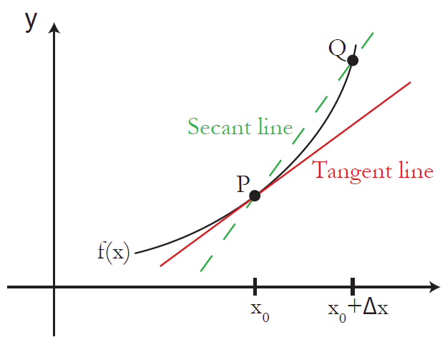
Geometric Viewpoint of Derivatives

Slide 4
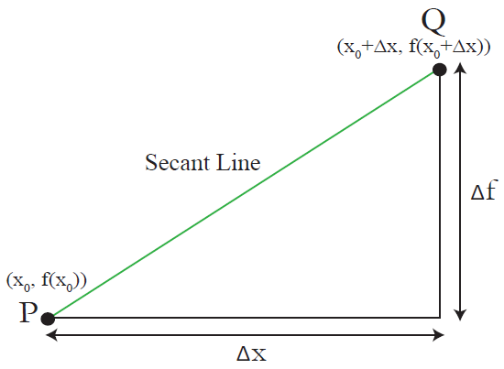

Geometric Definition of The Derivative
$Q→P$일 때 구분선(Secant Line) $\overline{PQ}$의 기울기의 극한
$$\lim_{∆x→0}{\frac{∆f}{∆x}}=\lim_{∆x→0}{\frac{f\left(x_{0}+∆x\right)−f(x_{0})}{∆x}}=f′(x_{0})$$

Slide 5
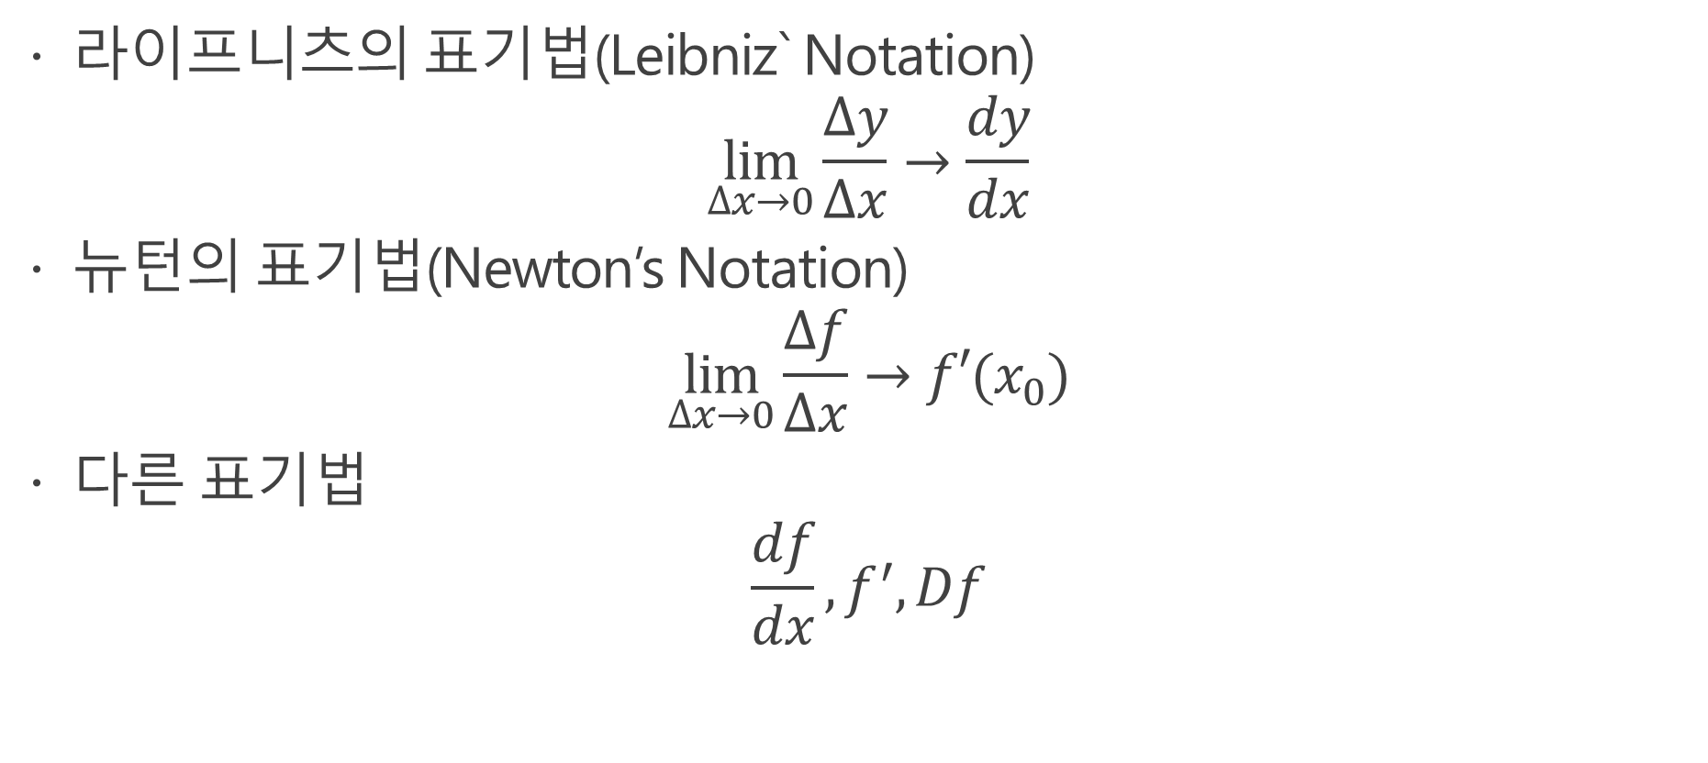
Notations
라이프니츠의 표기법(Leibniz` Notation)
$$\lim_{∆x→0}{\frac{∆y}{∆x}}→\frac{dy}{dx}$$
뉴턴의 표기법(Newton’s Notation)
$$\lim_{∆x→0}{\frac{∆f}{∆x}}→f′(x_{0})$$
다른 표기법
$$\frac{df}{dx}, f^{′}, Df$$

Slide 6

Derivatives: Examples
Example 1. $f\left(x\right)=\frac{1}{x}$
Example 2. $f\left(x\right)=x^{n} (where n=1, 2, 3,…)$

Slide 7
Lecture 2
Limits, Continuity, and Trigonometric Limits

Slide 8
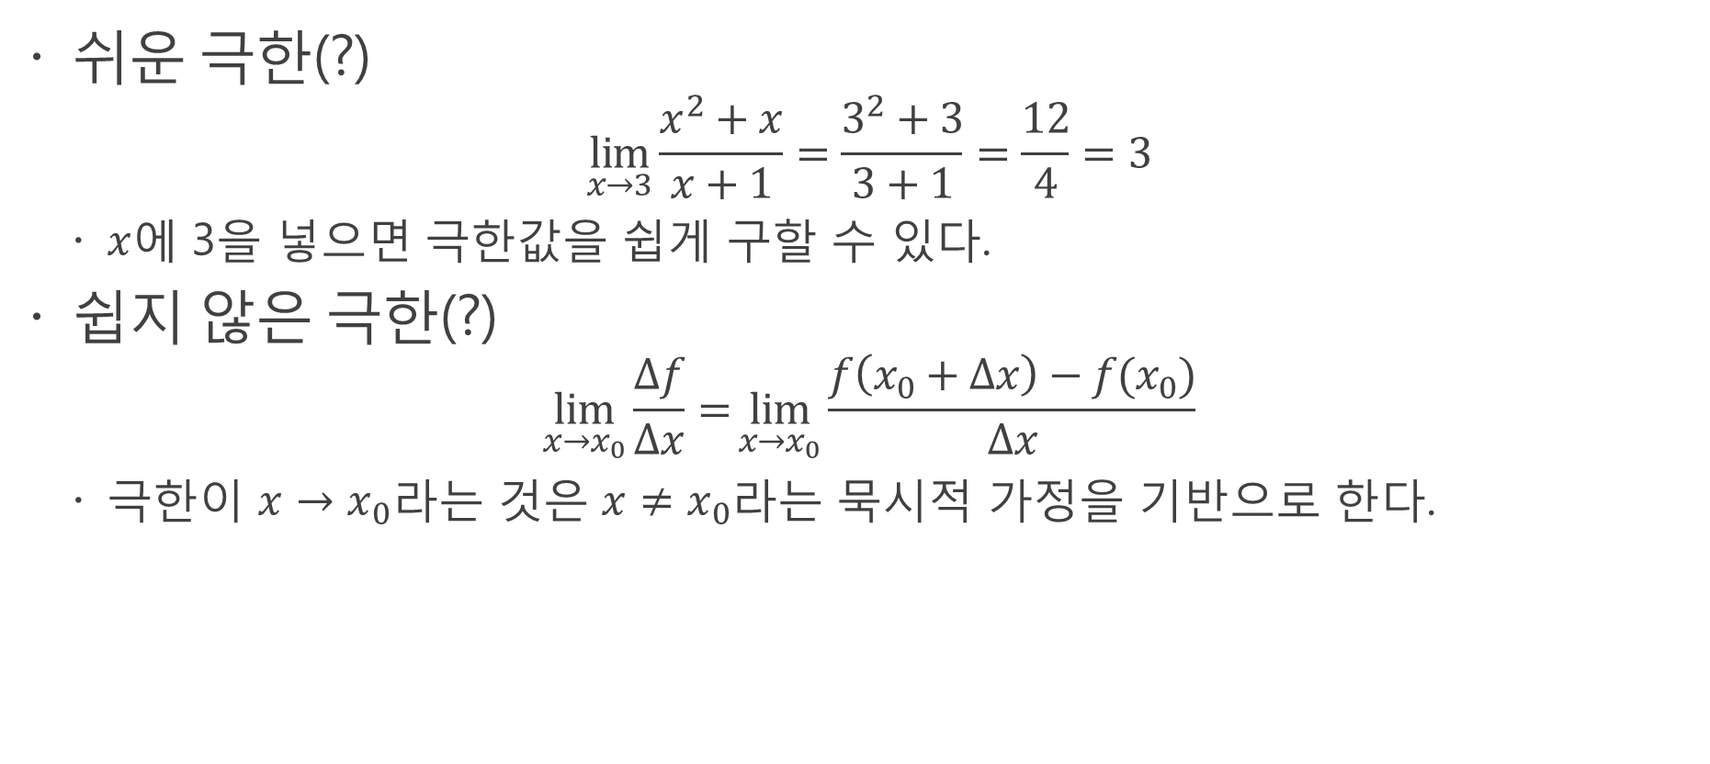
Easy Limits
쉬운 극한(?)
$$\lim_{x→3}{\frac{x^{2}+x}{x+1}=\frac{3^{2}+3}{3+1}=\frac{12}{4}=3}$$
$x$에 3을 넣으면 극한값을 쉽게 구할 수 있다.
쉽지 않은 극한(?)
$$\lim_{x→x_{0}}{\frac{∆f}{∆x}=}\lim_{x→x_{0}}{\frac{f\left(x_{0}+∆x\right)−f(x_{0})}{∆x}}$$
극한이 $x→x_{0}$라는 것은 $x≠x_{0}$라는 묵시적 가정을 기반으로 한다.

Slide 9
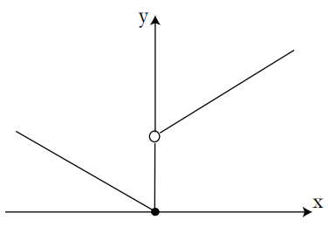
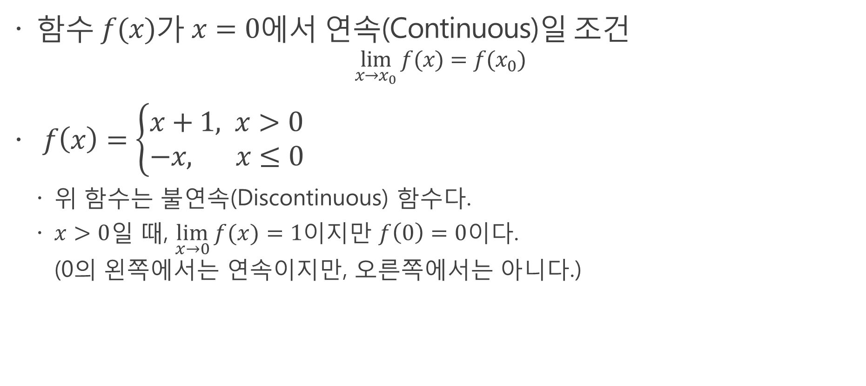
Continuity
함수 $f(x)$가 $x=0$에서 연속(Continuous)일 조건 $\lim_{x→x_{0}}{f(x)}=f(x_{0})$
$f\left(x\right)=\left\{\begin{aligned}&x+1, x>0 \\ &−x, x≤0\end{aligned}\right.$
위 함수는 불연속(Discontinuous) 함수다.
$x>0$일 때, $\lim_{x→0}{f(x)}=1$이지만 $f\left(0\right)=0$이다. (0의 왼쪽에서는 연속이지만, 오른쪽에서는 아니다.)

Slide 10
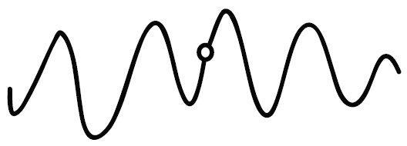
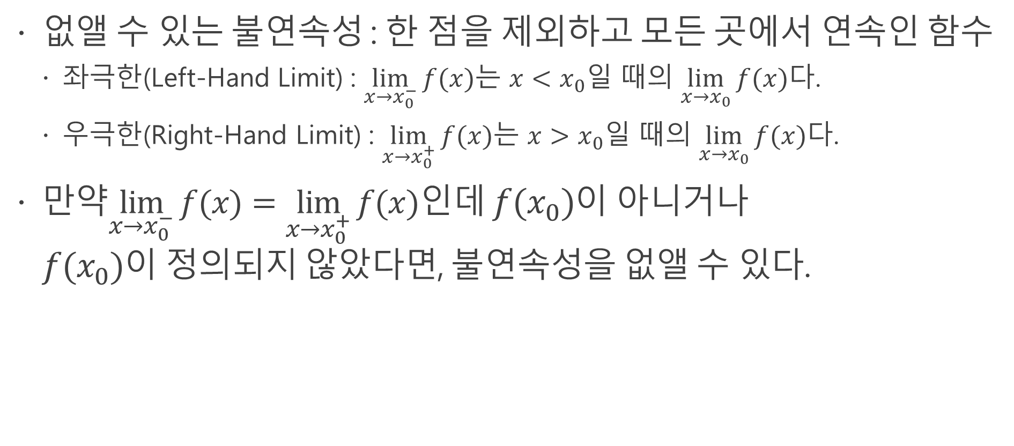
Continuity: Removable Discontinuity
없앨 수 있는 불연속성 : 한 점을 제외하고 모든 곳에서 연속인 함수
좌극한(Left-Hand Limit) : $\lim_{x→x_{0}^{−}}{f(x)}$는 $x<x_{0}$일 때의 $\lim_{x→x_{0}}{f(x)}$다.
우극한(Right-Hand Limit) : $\lim_{x→x_{0}^{+}}{f(x)}$는 $x>x_{0}$일 때의 $\lim_{x→x_{0}}{f(x)}$다.
만약$\lim_{x→x_{0}^{−}}{f(x)}=\lim_{x→x_{0}^{+}}{f(x)}$인데 $f(x_{0})$이 아니거나 $f(x_{0})$이 정의되지 않았다면, 불연속성을 없앨 수 있다.

Slide 11
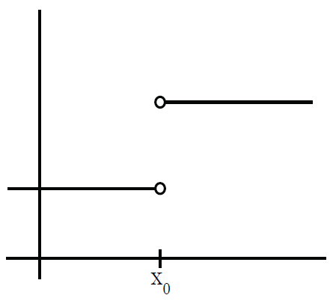

Continuity: Jump Discontinuity
비약 불연속성 또는 뜀 불연속성 : $\lim_{x→x_{0}^{−}}{f(x)}$이 존재하고 $\lim_{x→x_{0}^{+}}{f(x)}$도 존재하지만, 두 값이 서로 같지 않은 함수

Slide 12
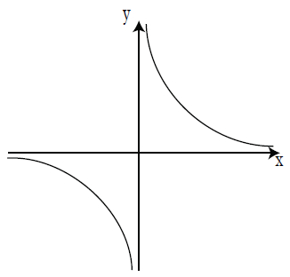

Continuity: Infinite Discontinuity
무한 불연속성
좌극한 : $\lim_{x→x_{0}^{−}}{\frac{1}{x}}=−∞$
우극한 : $\lim_{x→x_{0}^{+}}{\frac{1}{x}}=∞$

Slide 13
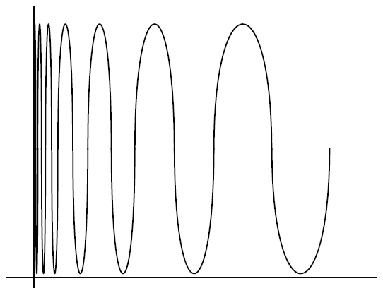
Continuity: Other Discontinuity

Slide 14
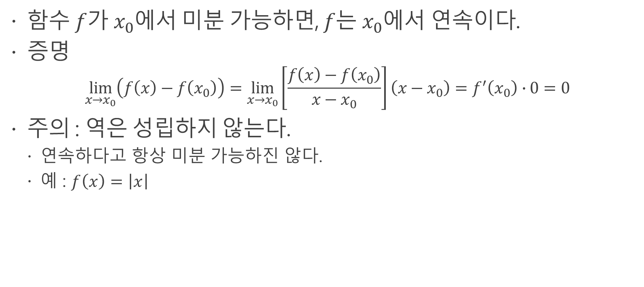
Differentiable implies Continuous
함수 $f$가 $x_{0}$에서 미분 가능하면, $f$는 $x_{0}$에서 연속이다.
증명
$$\lim_{x→x_{0}}\left(f\left(x\right)−f\left(x_{0}\right)\right)=\lim_{x→x_{0}}\left[\frac{f\left(x\right)−f\left(x_{0}\right)}{x−x_{0}}\right]\left(x−x_{0}\right)=f^{′}\left(x_{0}\right)∙0=0$$
주의 : 역은 성립하지 않는다.
연속하다고 항상 미분 가능하진 않다.
예 : $f\left(x\right)=\left|x\right|$

Slide 15
Lecture 3
Derivatives of Products, Quotients, Sine, and Cosine

Slide 16
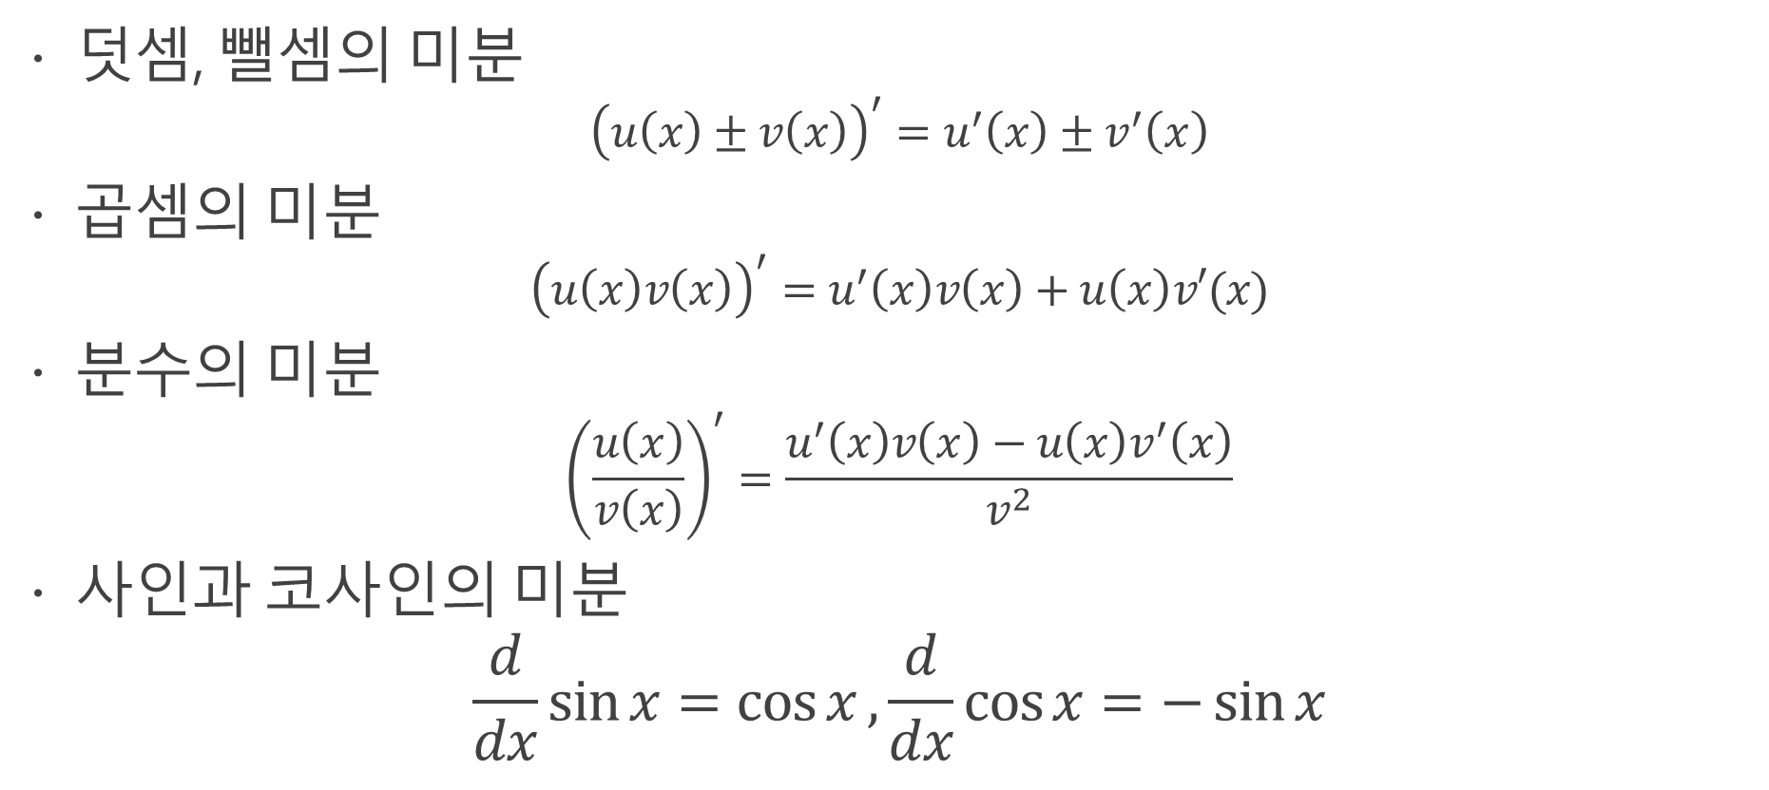
Derivative Formulas
덧셈, 뺄셈의 미분
$${\left(u\left(x\right)±v\left(x\right)\right)}^{′}=u^{′}\left(x\right)±v^{′}\left(x\right)$$
곱셈의 미분
$${\left(u\left(x\right)v\left(x\right)\right)}^{′}=u^{′}\left(x\right)v\left(x\right)+u\left(x\right)v′(x)$$
분수의 미분
$${\left(\frac{u\left(x\right)}{v\left(x\right)}\right)}^{′}=\frac{u^{′}\left(x\right)v\left(x\right)−u\left(x\right)v^{′}\left(x\right)}{v^{2}}$$
사인과 코사인의 미분
$$\frac{d}{dx}\sin{x}=\cos{x},\frac{d}{dx}\cos{x}=−\sin{x}$$

Slide 17
Lecture 4
Chain Rule, and Higher Derivatives

Slide 18

Chain Rule: Examples
$$\frac{dy}{dt}=\frac{dy}{dx}\frac{dx}{dt}$$
Example 1. $y=f\left(x\right)=\sin{x}$, $x=g\left(t\right)=t^{2}$
Example 2. $\frac{d}{dx}\cos\left(\frac{1}{x}\right)= ?$
Example 3. $\frac{d}{dx}\left(x^{−n}\right)= ?$

Slide 19
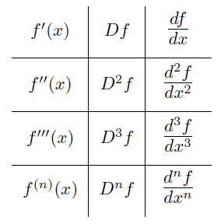
Higher Derivatives

Slide 20
Lecture 5
Implicit Differentiation and Inverse

Slide 21

Implicit Differentiation: Examples
Example 1. $\frac{d}{dx}\left(x^{a}\right)=ax^{a−1}$
Example 2. $x^{2}+y^{2}=1$
Example 3. $y^{3}+xy^{2}+1=0$

Slide 22
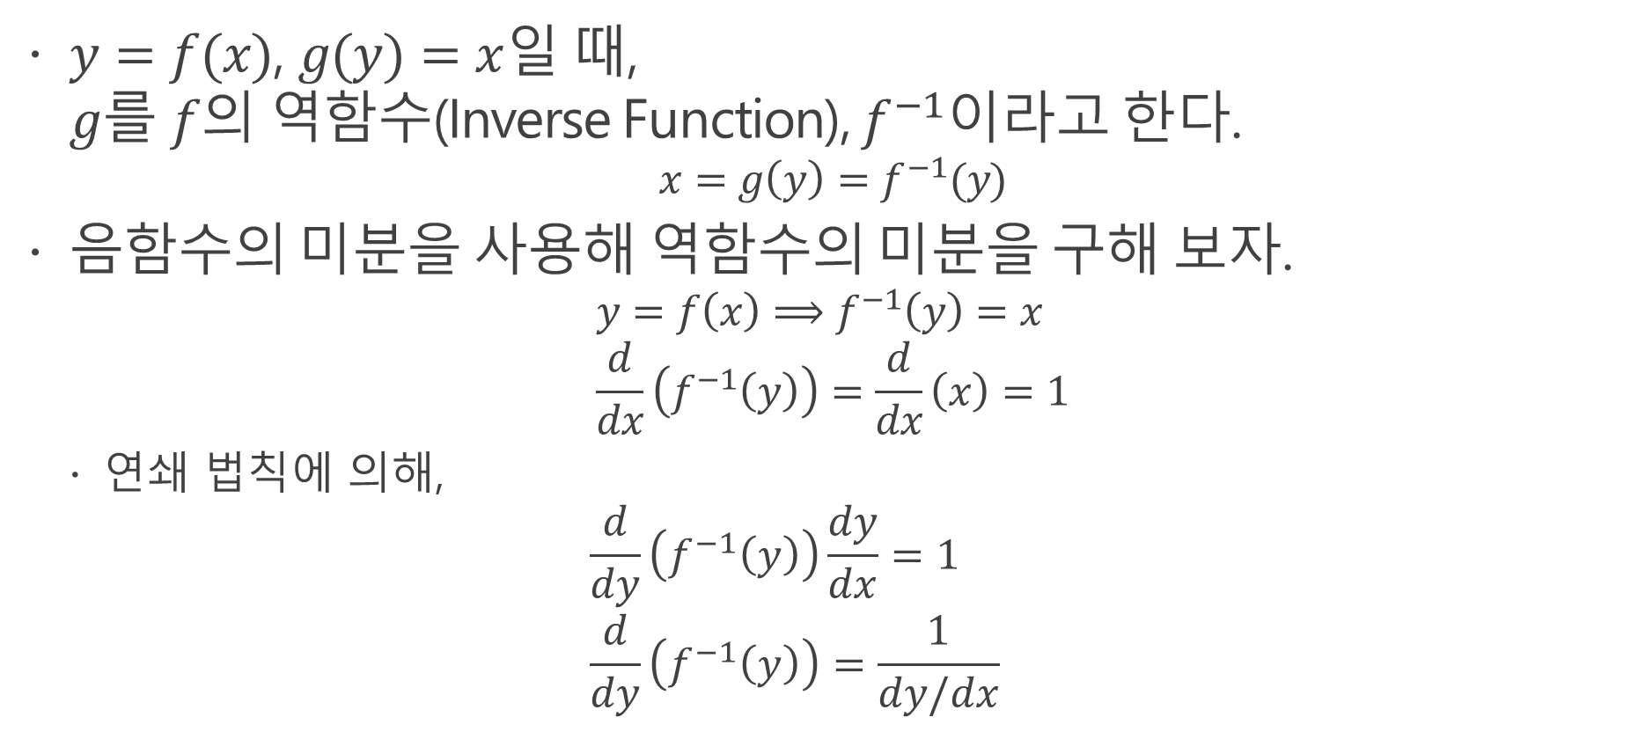
Inverse Functions
$y=f(x)$, $g(y)=x$일 때, $g$를 $f$의 역함수(Inverse Function), $f^{−1}$이라고 한다.
$$x=g\left(y\right)=f^{−1}(y)$$
음함수의 미분을 사용해 역함수의 미분을 구해 보자.
$$y=f\left(x\right)⟹f^{−1}\left(y\right)=x \\ \frac{d}{dx}\left(f^{−1}\left(y\right)\right)=\frac{d}{dx}\left(x\right)=1$$
연쇄 법칙에 의해, $\frac{d}{dy}\left(f^{−1}\left(y\right)\right)\frac{dy}{dx}=1$ $\frac{d}{dy}\left(f^{−1}\left(y\right)\right)=\frac{1}{dy/dx}$

Slide 23

Inverse Functions: Examples
Example 1. $y=arctan⁡(x)$

Slide 24
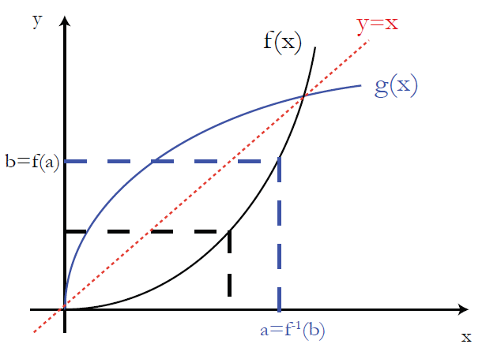

Graphing an Inverse Function
$y=f(x)$, $g\left(y\right)=f^{−1}\left(y\right)=x$일 때,

Slide 25
Lecture 6
Exponential and Log, Logarithmic Differentiation, Hyperbolic Functions

Slide 26

Derivatives of Exponentials
배경 지식
밑(Base) $a$가 항상 1보다 크다고 가정하자.
$a^{0}=1; a^{1}=a; a^{2}=a∙a; …$
$a^{x_{1}+x_{2}}=a^{x_{1}}a^{x_{2}}$
${\left(a^{x1}\right)}^{x_{2}}=a^{x_{1}x_{2}}$
$a^{\frac{p}{q}}=\sqrt[q]{a^{p}}$ (여기서 $p$와 $q$는 정수다.)

Slide 27
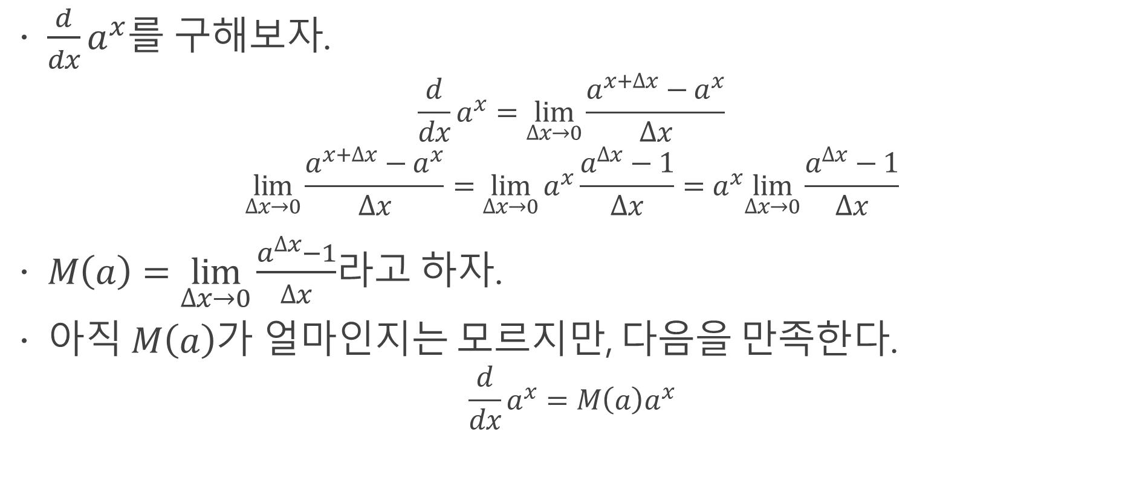
Derivatives of Exponentials
$\frac{d}{dx}a^{x}$를 구해보자.
$$\frac{d}{dx}a^{x}=\lim_{∆x→0}{\frac{a^{x+∆x}−a^{x}}{∆x}}$$
$$\lim_{∆x→0}{\frac{a^{x+∆x}−a^{x}}{∆x}}=\lim_{∆x→0}{a^{x}\frac{a^{∆x}−1}{∆x}}=a^{x}\lim_{∆x→0}{\frac{a^{∆x}−1}{∆x}}$$
$M\left(a\right)=\lim_{∆x→0}{\frac{a^{∆x}−1}{∆x}}$라고 하자.
아직 $M\left(a\right)$가 얼마인지는 모르지만, 다음을 만족한다. $\frac{d}{dx}a^{x}=M\left(a\right)a^{x}$

Slide 28
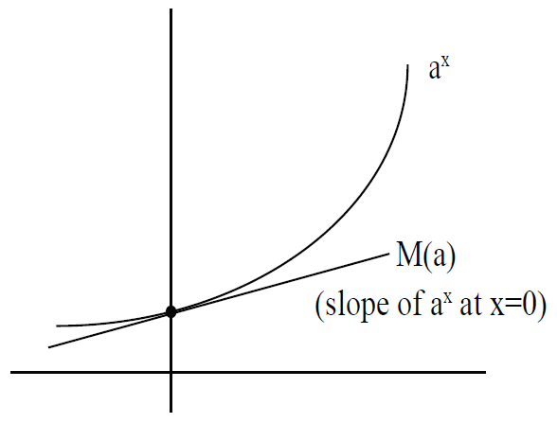
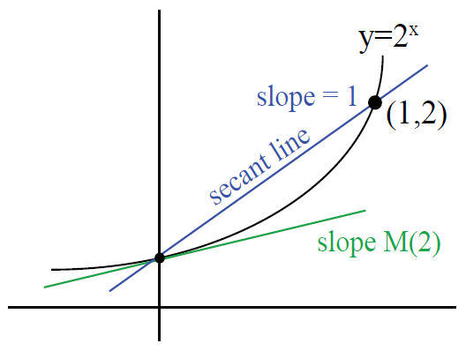
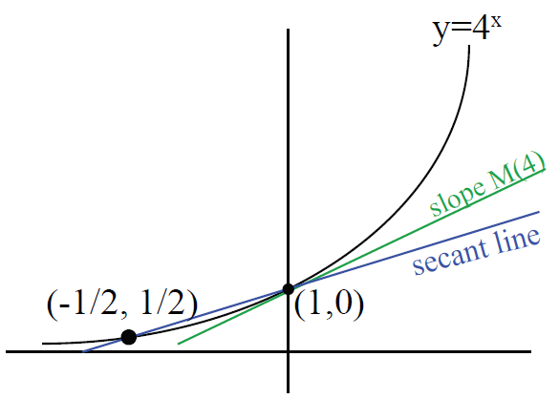
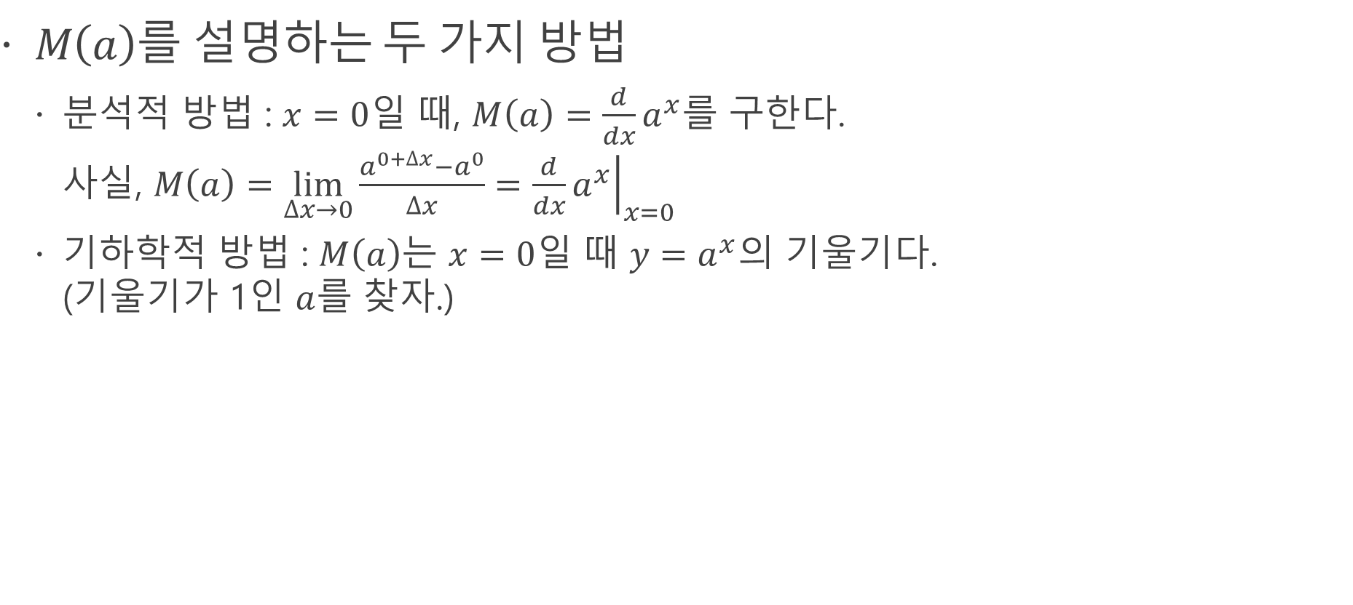
Derivatives of Exponentials
$M\left(a\right)$를 설명하는 두 가지 방법
분석적 방법 : $x=0$일 때, $M\left(a\right)=\frac{d}{dx}a^{x}$를 구한다. 사실, $M\left(a\right)=\lim_{∆x→0}{\frac{a^{0+∆x}−a^{0}}{∆x}}={\left.\frac{d}{dx}a^{x}\right|}_{x=0}$
기하학적 방법 : $M\left(a\right)$는 $x=0$일 때 $y=a^{x}$의 기울기다. (기울기가 1인 $a$를 찾자.)

Slide 29

Derivatives of Exponentials
기울기가 1인 $a$를 $e$라 한다. 즉, $M\left(e\right)=1$
$$\lim_{h→0}{\frac{e^{h}−1}{h}}=1, \frac{d}{dx}\left(e^{x}\right)=1 \left(x=0\right)$$
$\frac{d}{dx}\left(e^{x}\right)$는 무엇일까? $M\left(e\right)=1, \frac{d}{dx}\left(e^{x}\right)=M\left(e\right)e^{x}$
$$∴\frac{d}{dx}\left(e^{x}\right)=e^{x}$$

Slide 30

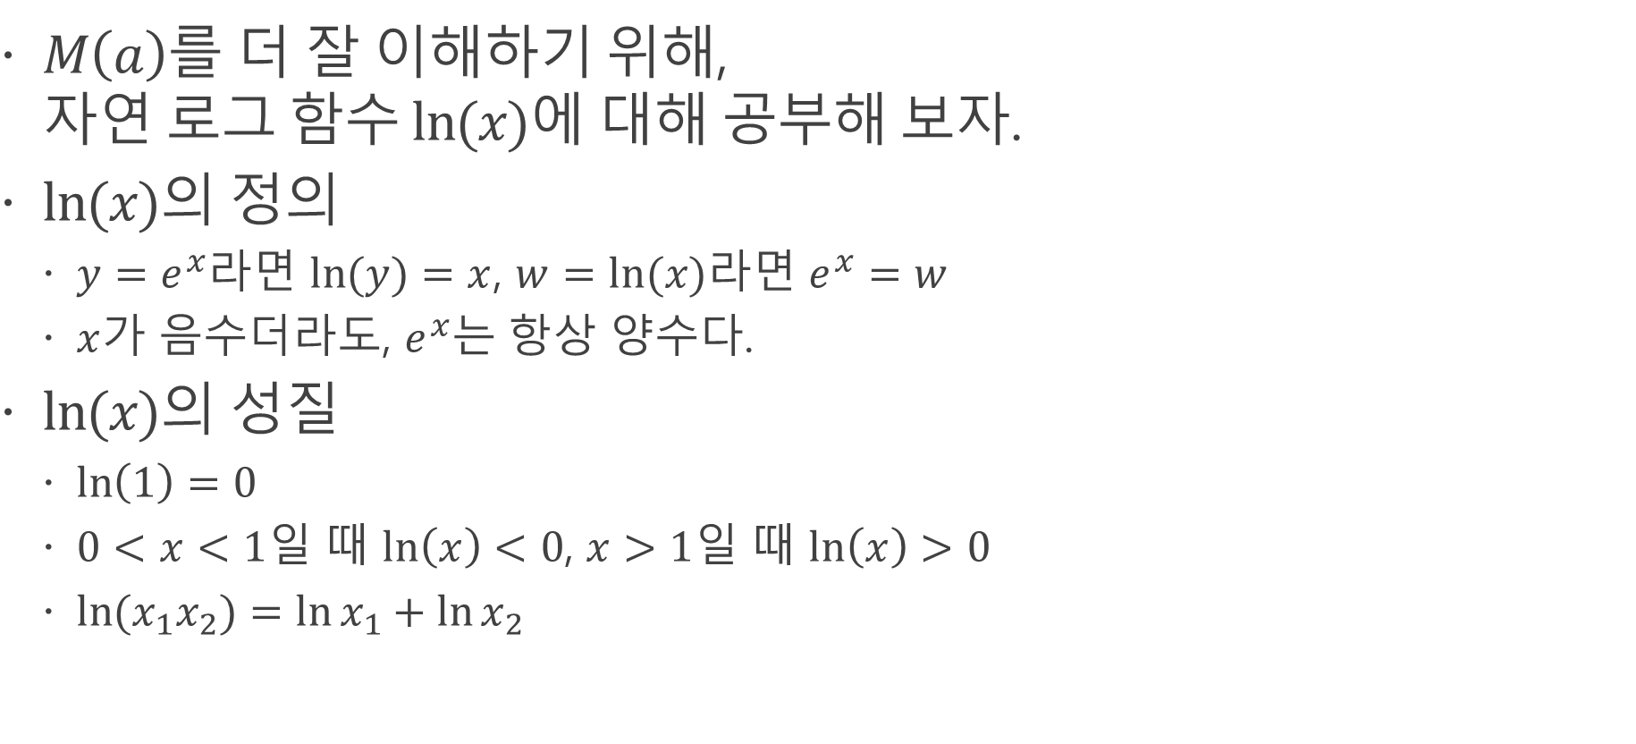
Natural Log (Inverse Function of $e^{x}$)
$M\left(a\right)$를 더 잘 이해하기 위해, 자연 로그 함수 $\ln{(x)}$에 대해 공부해 보자.
$\ln{(x)}$의 정의
$y=e^{x}$라면 $\ln{(y)}=x$, $w=ln⁡(x)$라면 $e^{x}=w$
$x$가 음수더라도, $e^{x}$는 항상 양수다.
$\ln{(x)}$의 성질
$\ln\left(1\right)=0$
$0<x<1$일 때 $ln\left(x\right)<0$, $x>1$일 때 $ln\left(x\right)>0$
$\ln{(x_{1}x_{2})}=\ln{x_{1}}+\ln{x_{2}}$

Slide 31
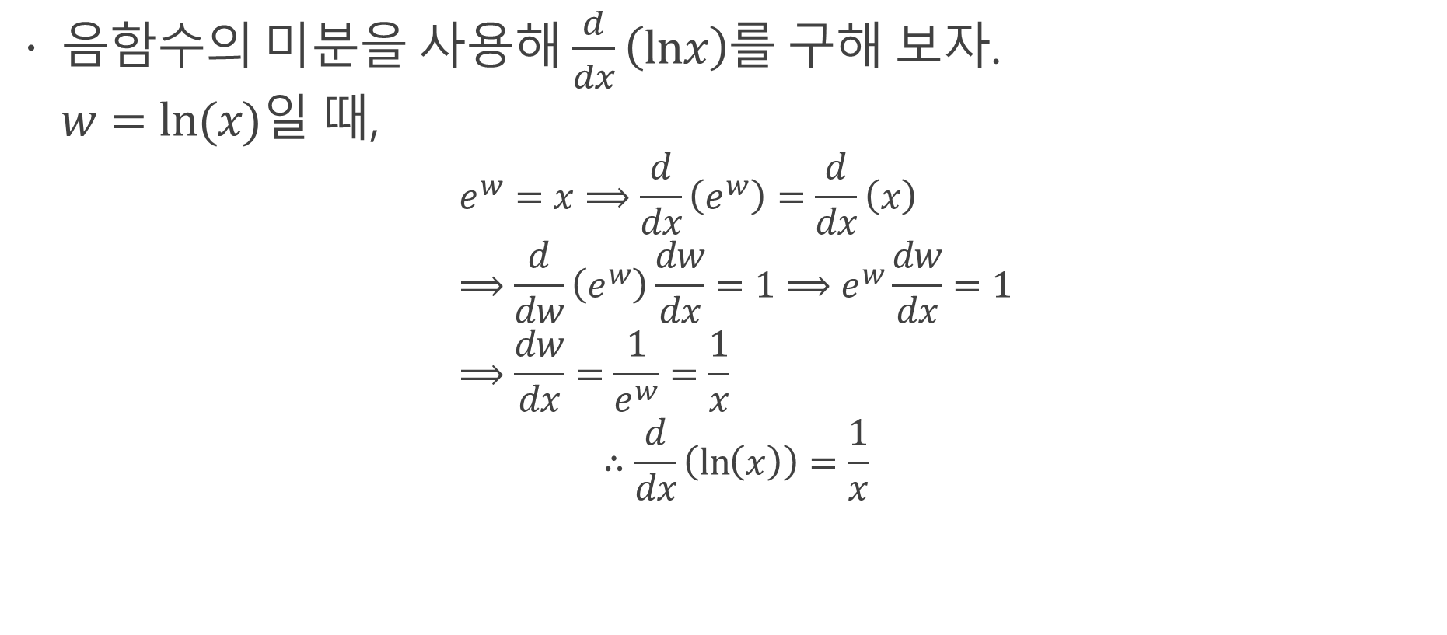
Natural Log (Inverse Function of $e^{x}$)
음함수의 미분을 사용해 $\frac{d}{dx}\left(lnx\right)$를 구해 보자. $w=ln⁡(x)$일 때,
$$e^{w}=x⟹\frac{d}{dx}\left(e^{w}\right)=\frac{d}{dx}\left(x\right) \\ ⟹\frac{d}{dw}\left(e^{w}\right)\frac{dw}{dx}=1⟹e^{w}\frac{dw}{dx}=1 \\ ⟹\frac{dw}{dx}=\frac{1}{e^{w}}=\frac{1}{x}$$
$$∴\frac{d}{dx}\left(\ln\left(x\right)\right)=\frac{1}{x}$$

Slide 32
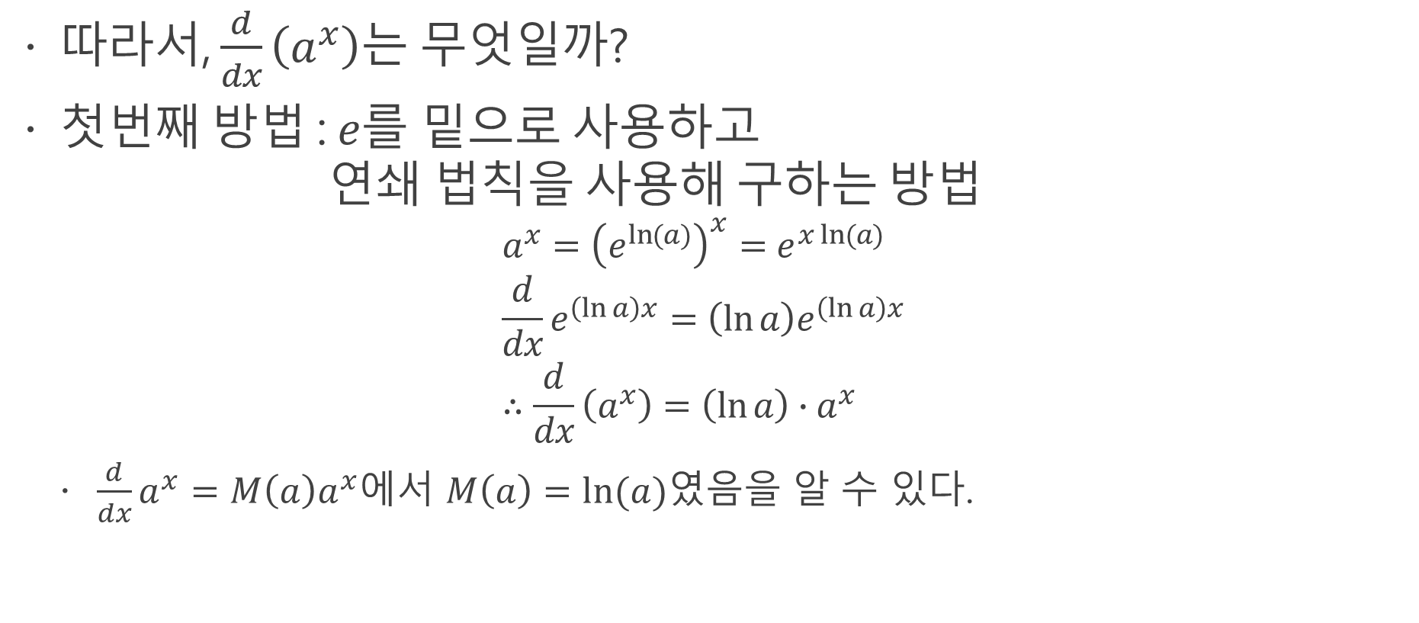
Derivatives of Exponentials
따라서, $\frac{d}{dx}\left(a^{x}\right)$는 무엇일까?
첫번째 방법 : $e$를 밑으로 사용하고 연쇄 법칙을 사용해 구하는 방법 $a^{x}={\left(e^{\ln{(a)}}\right)}^{x}=e^{x\ln{(a)}}$ $\frac{d}{dx}e^{\left(\ln{a}\right)x}=\left(\ln{a}\right)e^{\left(\ln{a}\right)x}$ $∴\frac{d}{dx}\left(a^{x}\right)=\left(\ln{a}\right)∙a^{x}$
$\frac{d}{dx}a^{x}=M\left(a\right)a^{x}$에서 $M\left(a\right)=\ln{(a)}$였음을 알 수 있다.

Slide 33
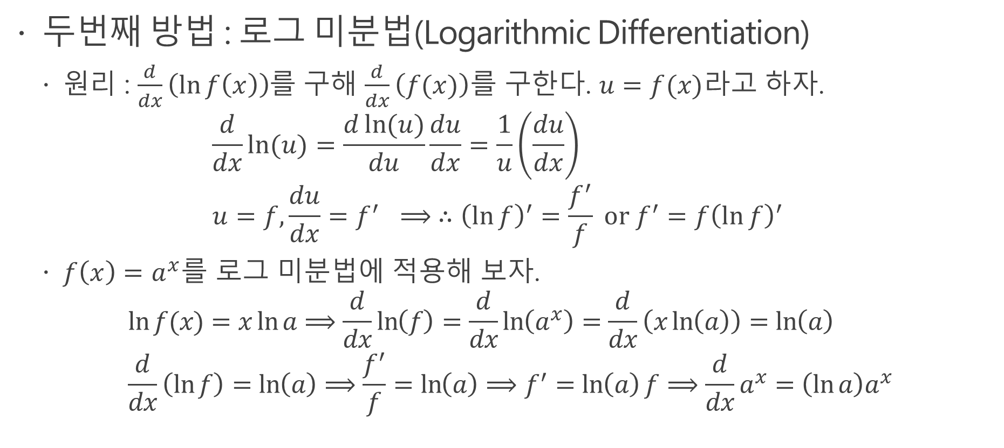
Derivatives of Exponentials
두번째 방법 : 로그 미분법(Logarithmic Differentiation)
원리 : $\frac{d}{dx}\left(\ln{f\left(x\right)}\right)$를 구해 $\frac{d}{dx}\left(f(x)\right)$를 구한다. $u=f(x)$라고 하자.
$$\frac{d}{dx}\ln{(u)}=\frac{d\ln{(u)}}{du}\frac{du}{dx}=\frac{1}{u}\left(\frac{du}{dx}\right) \\ u=f,\frac{du}{dx}=f^{′} ⟹ ∴{\left(\ln{f}\right)}^{′}=\frac{f^{′}}{f} or f^{′}=f{\left(\ln{f}\right)}^{′}$$
$f\left(x\right)=a^{x}$를 로그 미분법에 적용해 보자.
$$\ln{f(x)}=x\ln{a}⟹\frac{d}{dx}\ln\left(f\right)=\frac{d}{dx}\ln\left(a^{x}\right)=\frac{d}{dx}\left(x\ln\left(a\right)\right)=\ln\left(a\right) \\ \frac{d}{dx}\left(\ln{f}\right)=\ln\left(a\right)⟹\frac{f^{′}}{f}=\ln\left(a\right)⟹f^{′}=\ln\left(a\right)f⟹\frac{d}{dx}a^{x}=\left(\ln{a}\right)a^{x}$$

Slide 34

Exponential and Log: Examples
Example 1. $\frac{d}{dx}\left(x^{x}\right)= ?$
Example 2. 로그 미분법을 사용해 다음을 계산하라.
$$\lim_{k→∞}{{\left(1+\frac{1}{k}\right)}^{k}}$$

Slide 35
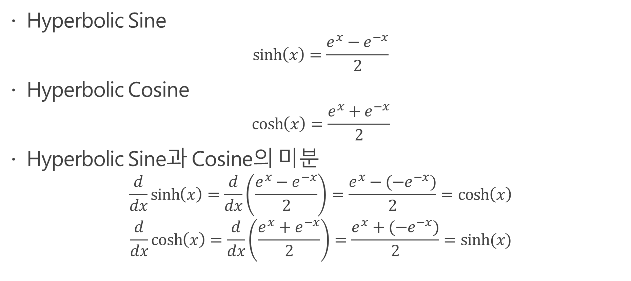
Hyperbolic Sine and Cosine
Hyperbolic Sine
$$sinh\left(x\right)=\frac{e^{x}−e^{−x}}{2}$$
Hyperbolic Cosine
$$\cosh\left(x\right)=\frac{e^{x}+e^{−x}}{2}$$
Hyperbolic Sine과 Cosine의 미분
$$\frac{d}{dx}\sinh\left(x\right)=\frac{d}{dx}\left(\frac{e^{x}−e^{−x}}{2}\right)=\frac{e^{x}−(−e^{−x})}{2}=\cosh\left(x\right)$$
$$\frac{d}{dx}\cosh\left(x\right)=\frac{d}{dx}\left(\frac{e^{x}+e^{−x}}{2}\right)=\frac{e^{x}+(−e^{−x})}{2}=sinh⁡(x)$$

Slide 36

Hyperbolic Sine and Cosine
중요한 성질
$$\cosh^{2}\left(x\right)−\sinh^{2}\left(x\right)=1$$
증명
$$\cosh^{2}\left(x\right)−\sinh^{2}\left(x\right)={\left(\frac{e^{x}+e^{−x}}{2}\right)}^{2}−{\left(\frac{e^{x}−e^{−x}}{2}\right)}^{2} \\ =\frac{1}{4}\left(e^{2x}+2e^{x}e^{−x}+e^{−2x}\right)−\frac{1}{4}\left(e^{2x}−2+e^{−2x}\right) \\ =\frac{1}{4}\left(2+2\right)=1$$

Slide 37
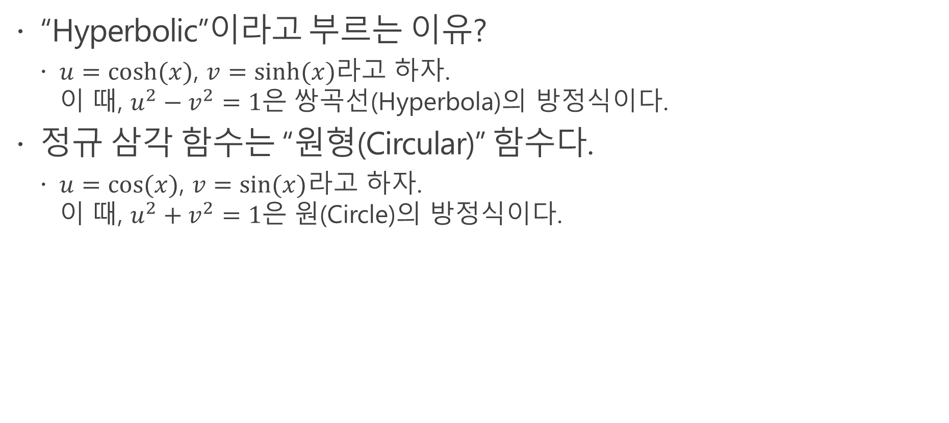
Hyperbolic Sine and Cosine
“Hyperbolic”이라고 부르는 이유?
$u=cosh⁡(x)$, $v=sinh⁡(x)$라고 하자. 이 때, $u^{2}−v^{2}=1$은 쌍곡선(Hyperbola)의 방정식이다.
정규 삼각 함수는 “원형(Circular)” 함수다.
$u=cos⁡(x)$, $v=sin(x)$라고 하자. 이 때, $u^{2}+v^{2}=1$은 원(Circle)의 방정식이다.

